Slide 1

基于深度学习的语言模型
组员：李慧 吴世伟 刘垚

Slide 2

天津科技大学
1
什么是语言模型？
目录
2
N-gram语言模型
3
神经概率语言模型
CONTENTS
4
预训练语言模型
5
语言模型的未来发展

Slide 3
01
什么是语言模型？

Slide 4
1 什么是语言模型
天津科技大学
语言模型(language model, LM)是自然语言处理的一个核心问题，其本质就是在回答一个问题：对于一个给定的文本序列，是否具有合理性并对其合理性进行量化。
对语言模型的研究实际上就是探究如何对语言内隐知识进行表示的过程。
简单地说，语言模型就是用来计算一个句子的概率的模型
给定句子（词语序列）$S=X_{1,} X_{2,}$ $X_{3,……..,}X_{n,}$它的概率可以表示为联合概率链：

Slide 5
语言模型研究历程
天津科技大学
01
03
神经概率语言模型
文法规则语言模型
基于规则
对语言学知识和领域知识有较高要求
可能脱离实际
规则灵活性差
引入新规则易引发冲突
融入神经网络
层次不够深入
无法动态调整相应的编码表示
没有表示高层次信息
04
预训练语言模型
02
概率语言模型
对句子的概率分布进行建模
长距离依赖建模能力较差
无法解决一词多义的问题
自监督任务训练
模型参数不再随机初始化
提升下游任务效果

Slide 6
02
N-gram语言模型

Slide 7
2 N-gram语言模型^{[1]}
天津科技大学
联合概率链法则表示的缺陷：
参数空间过大：条件概率P(xn|x1,x2,..,xn-1)的可能性太多，无法估算，不可能有用；
2.数据稀疏严重：对于非常多词对的组合，在语料库中都没有出现，依据最大似然估计得到的概率将会是0。
对向量X采用马尔可夫假设：随意一个词出现的概率只与它前面出现的有限的一个或者几个词有关。得到N-gram语言模型。
[1] Forney GD. The viterbi algorithm. Proc. of the IEEE, 1973,61(3):268–278.

Slide 8

2 N-gram语言模型
天津科技大学
马尔可夫假设：随意一个词出现的概率只与它前面出现的有限的一个或者几个词有关。
给定句子（词语序列） $S=X_{1,} X_{2,}$ $X_{3,……..,}X_{n,}$它的概率可以表示为
一元语法（unigram)
二元语法（bigram）
三元语法（trigram）
…….
n元语法

Slide 9
2 N-gram语言模型
天津科技大学
N越大,表示对序列中下一个单词出现的情况约束性更强,并使 N-gram数目呈指数级增长, 需要更强的平滑算法来消除这一影响。
N越小,表示统计结果可靠性更高、泛化能力更好,但是会使约束性更弱。
存在的问题：
(1)模型无法量化单词之间的相似度。
假设两个具有某种相似性的词:“汽车”和“轿车”,如果“汽车”经常出现在某段单词序列之后,则模型会认为“轿车”出现在这段词后面的概率也比较大.比如“白色的汽车”经常出现,则完全可以认为“白色的轿车”也可能经常出现。
(2)N-gram模型对长距离依赖问题难以建模,由于语料规模的限制使得 N值更大的模型面临难以处理的稀疏问题,无法训练。

Slide 10
03
神经概率语言模型

Slide 11
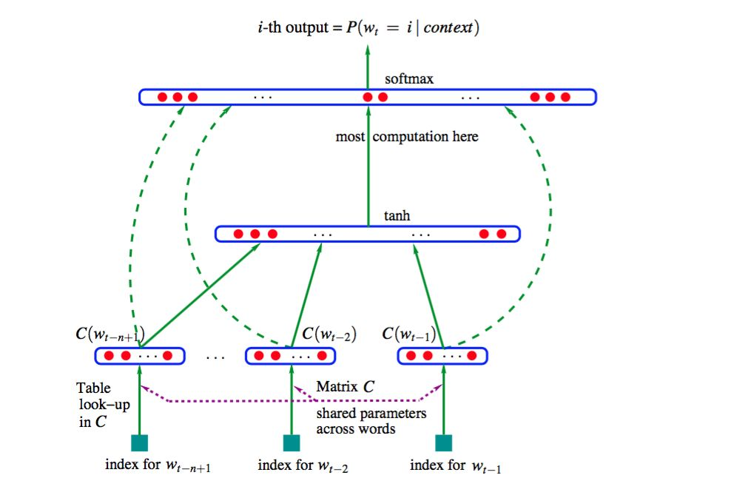
3 神经概率语言模型——Bengio模型^{[2]}
天津科技大学
Bengio模型：
最早将神经网络应用于概率语言模型的工作,其模型由 3层构成:输入层、隐藏层和输出层,有效避免了数据稀疏的问题。
根据当前单词的前n-1个单词作为输入，计算当前单词出现的概率。

Slide 12
3 神经概率语言模型——Bengio模型
天津科技大学
优势：
(1)避免了数据稀疏和维度灾难的问题
(2)不再需要构建各类平滑算法
(3)处理相对长距离依赖问题和泛化能力方面优于N-gram模型
(4)采用蒙特卡洛采样方法来逼近梯度中的期望项以进一步降低计算复杂度
不足：
(1)训练时采用固定窗口大小，与人类可以使用大量的上下文信息进行预测是不一致的
(2)没有使用时序信息进行建模
(3)参数量虽小于 N-gram模型，但开销依然巨大。

Slide 13
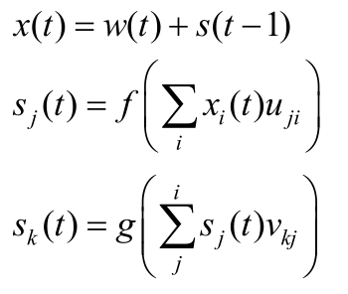
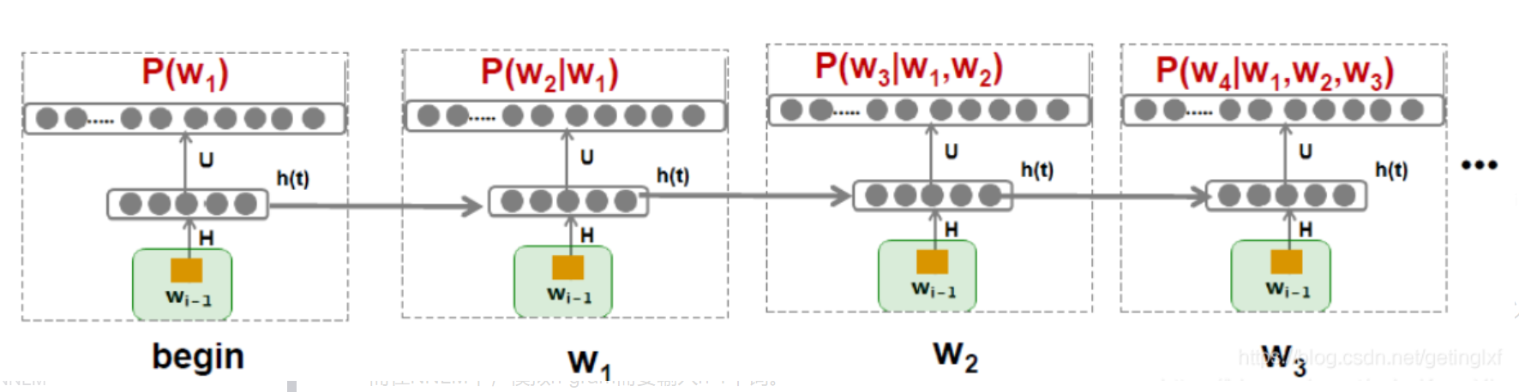
3 神经概率语言模型——RNN语言模型^{[3]}
天津科技大学
RNN语言模型：
使用了一种通常被称为简单的递归神经网络或Elman网络的架构，能利用文字的上下文序列关系，更好地对语句之间的关系进行建模。
共包括输入层、隐藏层和输出层,计算过程形式化表示如下：
x表示输入层，s表示隐藏层，y表示输出层，w(t)为当前的单词表示。f为 sigmoid函数，g为 softmax函数。

Slide 14
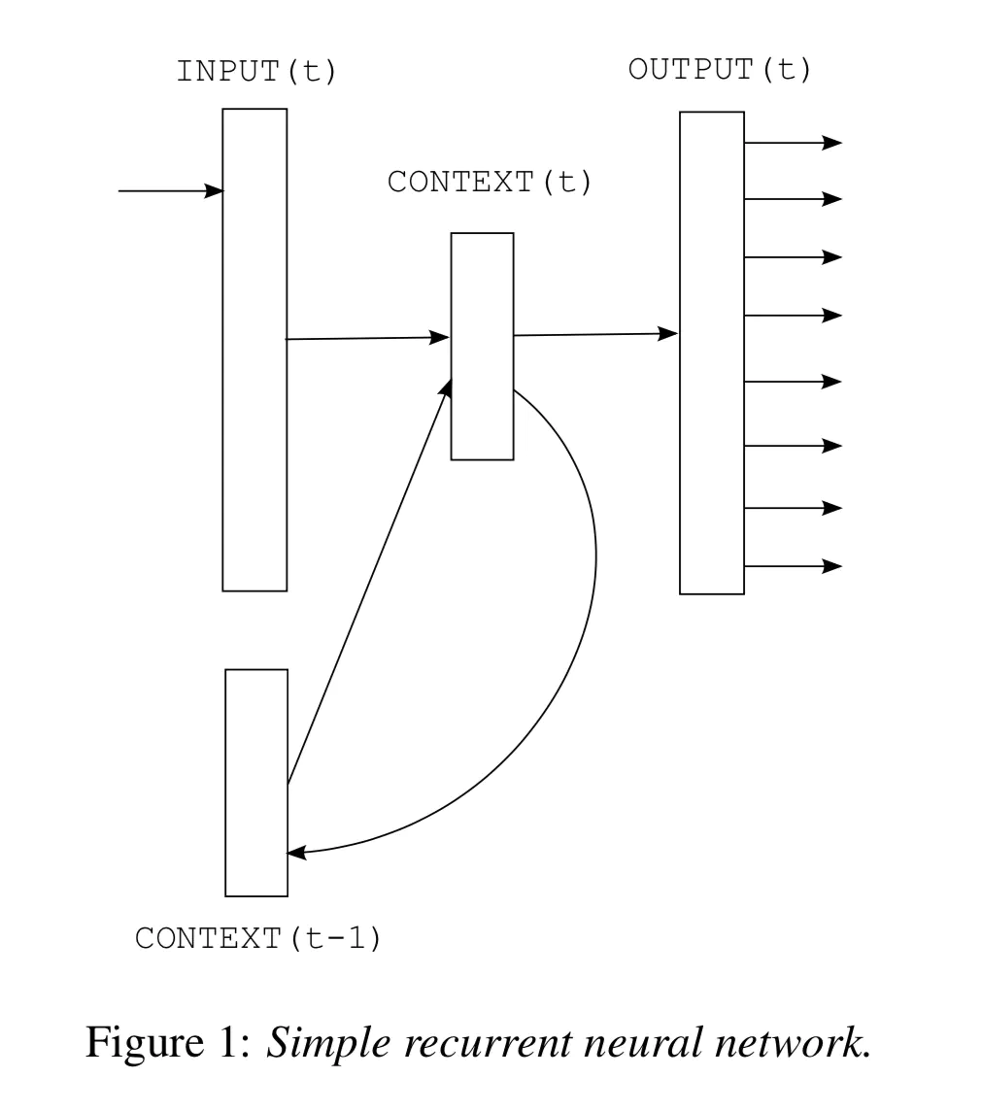
3 神经概率语言模型——RNN模型
天津科技大学
优点：
(1)可以处理任意长度的输入
(2)理论上可以追溯前面时间步的信息
(3)模型参数大小固定，与输入长度无关
缺点：
(1)计算和训练时间长
(2)实际应用中，难以追溯很久远的时间步的信息

Slide 15
3 神经概率语言模型——SENNA模型^{[4]}
天津科技大学
SENNA模型：
对给定上下文窗口中间的单词进行替换,并使模型对该单词和上下文的关系进行判断,以学习语料库中的上下文依赖关系，不仅学习到了预测单词上文知识,还将下文信息融入到了单词表示当中,并引入Okanohara和 Tsujii提出的负样本技术。
针对一词多义问题，Huang等人认为多义词的不同含义之间差别可能较大，仅使用一个原型对单词进行示是不充分的，在 Reisinger和 Mooney工作的启发下引入了多原型语言模型。实验结果表明,该语言模型在一词多义问题中取得了较好的效果,给后续的研究提供了思路。

Slide 16
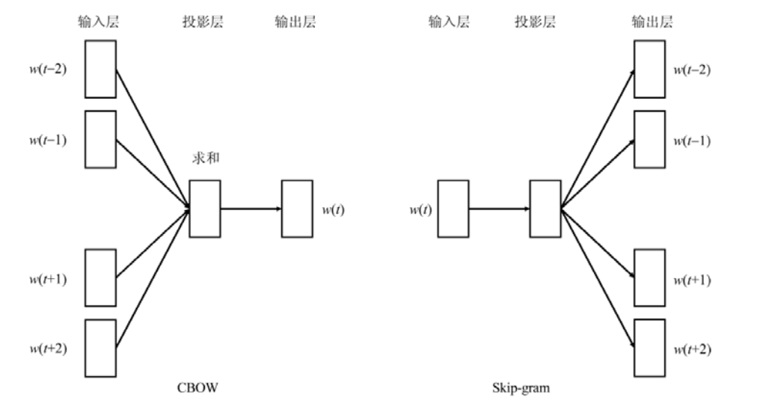
3 神经概率语言模型——Word2Vec模型^{[5]}
Word2Vec模型的思想可以看作是对数线性模型和分层模型的结合,针对目标函数计算复杂的问题，同样引入了层次 softmax层。
天津科技大学
具有有两种网络模型：
(1)连续词袋模型(CBOW),在该模型中移除了非线性隐藏层,投影层被所有单词共享,其训练目标是给定某一位置单词的上下文信息来预测这一位置的单词。
(2)连续 Skip-gram模型,其网络结构与CBOW类似,但训练目标不同,是通过给定一个单词预测其前后一定范围内的单词。

Slide 17
3 神经概率语言模型
天津科技大学
优点：
(1)扩大上下文窗口数目的同时降低了模型参数的规模。
(2)不再需要持续改进平滑算法来缓解性能瓶颈的问题。
(3)对后续的语言模型中目标任务的研究提供了新的思路。
(4)良好的表示能力和训练效率推动了下游任务研究的进一步发展。
存在的问题：
(1)没有在句子级和语义级进行建模。
(2)由于其生成的向量表示与单词是一一对应的关系,一词多义的问题无法解决。
(3)全局单词表示忽略了单词在不同上下文情况下的语法和语义变化,表示能力存在不足。

Slide 18
3 神经概率语言模型——应用
天津科技大学
分类任务：
张志昌等人^{[6]}提出了一种采用独立循环神经网络(independently recurrent neural network,简称IndRNN)和注意力机制的用户意图分类模型,以Word2Vec生成的词向量为输入,使用IndRNN对输入编码。模型引入单词级注意力机制有效量化了领域词汇对意图类别的贡献,而且所采用IndRNN在堆叠层次更深的情况下更易训练。
周俊佐等人^{[7]}针对目前已有文本分类模型在人机对话意图分类中存在的性能优劣情况,提出一种混合意图分类模型,模型结构受到 GoogleNet提出的 Inception网络的启发。该方法综合利用多种网络模型的输入与输出,获得了一定的性能提升。
杜慧等人^{[8]}在 Word2Vec中 CBOW模型的基础上，对生成的词向量进行情感微调，得到同时包含语义和情感倾向的词向量，在微博情感分类任务中性能提升明显。
朱苏阳等人针^{[9]}对情感分析中的情绪分析子任务，提出对抗式网络结构。使用 Word2Vec中的 Skip-gram算法生成词向量输入模型，分别抽取极性、强度与可控性特征，并在 3个维度间两两进行对抗性训练.实验结果显示，在 EMOBANK数据上 3个维度的测试结果均有显著改进。

Slide 19
3 神经概率语言模型——应用
天津科技大学
机器翻译：
刘宇鹏等人^{[10]}提出一种层次化翻译模型，将层次化规则的归纳分为短语归纳和形式化规则归纳两部分完成，并在目标函数的构造过程中引入单词级语义错误、单词短语/规则语义错误和双语短语/规则语义错误 3部分,使模型在训练过程中可以平衡3部分对目标函数的影响。
机器阅读理解：
梁小波等人^{[11]}提出了一种基于双层自注意力机制的方法,模型分为单文档编码、多文档编码和答案预测3个部分。在单文档编码部分中,对文档和问题的上下文信息使用GRU模型进行表示;使用上下文表示计算文档到问题和问题到文档两个方向上的注意力信息;在文档表示信息的自匹配问题中使用自注意力机制完成计算。
Vijayakumar等人^{[12]}提出一种捕获语音和对应单词相关性的模型,以 Word2Vec生成的向量作为嵌入
层。

Slide 20
3 神经概率语言模型——参考文献
天津科技大学
[2] Bengio Y, Ducharme R, Vincent P, et al. A neural probabilistic language model. Journal of Machine Learning Research, 2003, 3(Feb.):1137–1155.
[3] Mikolov T, Karafiát M, Burget L, et al. Recurrent neural network based language model. In: Proc. of the 11th Annual Conf. of the Int’l Speech Communication Association. 2010
[4] Collobert R, Weston J, Bottou L, et al. Natural language processing (almost) from scratch. Journal of Machine Learning Research, 2011,12(Aug.):2493–2537.
[5] Mikolov T, Chen K, Corrado G, et al. Efficient estimation of word representations in vector space. arXiv Preprint arXiv: 1301.3781, 2013.
[6] Zhang ZC, Zhang ZW, Zhang ZM. User intent classification based on IndRNN-attention. Journal of Computer Research and Development, 2019,56(7):1517–1524 (in Chinese with English abstract).
[7] Zhou JZ, Zhu ZK, He ZQ, et al. Hybrid neural network models for human-machine dialogue intention classification. Ruan Jian Xue Bao/Journal of Software, 2019,30(11):3313−3325 (in Chinese with English abstract). http://www.jos.org.cn/1000-9825/5862.htm [doi: 10.13328/j.cnki.jos.005862]
[8] Du H, Xu XK, Wu DY, et al. A sentiment classification method based on sentiment-specific word embedding. Journal of Chinese Information Processing, 2017,31(3):170–176 (in Chinese with English abstract).
[9] Zhu SY, Li SS, Zhou GD. Multi-dimensional emotion regression via adversarial neural network. Ruan Jian Xue Bao/Journal of Software, 2019,30(7):2091–2108 (in Chinese with English abstract). http.//www.jos.org.cn/1000-9825/5838.htm [doi: 10.13328/j. cnki.jos.005838]
[10] Liu YP, Ma CG, Zhang YN. Hierarchical machine translation model based on deep recursive neural network. Chinese Journal of Computers, 2017,40(4):861–871 (in Chinese with English abstract).
[11] Liang XB, Ren FL, Liu YK, et al. N-reader: Machine reading comprehension based on double layers of self-attention. Journal of Chinese Information Processing, 2018,32(10):130–137 (in Chinese with English abstract).
[12] Vijayakumar A, Vedantam R, Parikh D. Sound-Word2vec: Learning word representations grounded in sounds. In: Proc. of the 2017 Conf. on Empirical Methods in Natural Language Processing. 2017. 920–925.

Slide 21
04
预训练语言模型

Slide 22
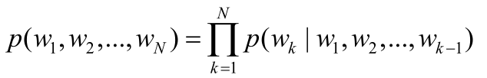

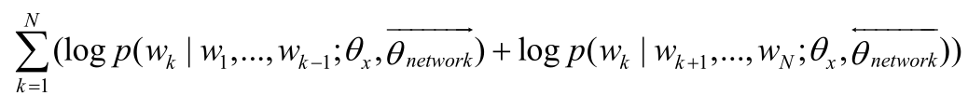
4 预训练语言模型
预训练语言模型主要基于以下4种建模思想:(1)双向语言模型^{[13]};(2)隐蔽语言模型^{[14]};(3)排序
语言模型^{[15]};(4)编码器-解码器(encoder-decoder)框架^{[16]}
天津科技大学
(1)双向语言模型:选择某种网络作为特征抽取器,将两个方向上抽取到的文本表示拼接在一起。
对一个单词序列($w_{1,}$ $w_{2,}$ ……,$w_{N,}$)，根据给定单词的上文计算该单词的概率为前向语言模型,公式如下:
对应的后向语言模型表示如下:
其优化目标为最大化两个方向的对数似然:

Slide 23
4 预训练语言模型
天津科技大学
(2)隐蔽语言模型(MLM):是预训练模型中最为常用的一种预训练目标任务,并在预训练语言模型的研究过程中衍生出了多种预训练目标任务,对于预训练语言模型的发展影响深远。
如 BERT模型中选取输入序列中 15%的元素作为待隐蔽的位置，待隐蔽位置中 80%的位置被[MASK]替换，10%的位置使用其他元素替换，10%的位置不作改变。
之后提出的 BERT-WWM模型改进了BERT在迁移至中文领域时，由于随机对字符进行隐蔽，被隐蔽的字符之间缺乏联系而导致模型丢失部分词语间的共现信息的缺陷。
后续的研究人员也将生成对抗思想引入到 MLM任务中,进一步加剧了预训练任务的难度。
由于在训练阶段和微调阶段存在不一致的问题,导致采用这种思想建模的方法在自然语言生成任务中性能较低。

Slide 24



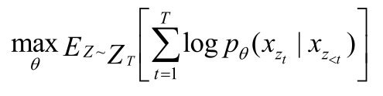
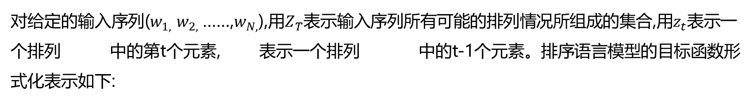
4 预训练语言模型
天津科技大学
(3)排序语言模型(PLM):同样是一种预训练目标任务,最早是在XLNET模型中提出来的,旨在融合自回归模型与自编码模型的优点。
对给定的输入序列($w_{1,}$ $w_{2,}$ ……,$w_{N,}$),用$Z_{T}$表示输入序列所有可能的排列情况所组成的集合,用$z_{t}$表示一个排列 中的第t个元素, 表示一个排列 中的t-1个元素。排序语言模型的目标函数形式化表示如下:
在相当大的程度上改善了前两种模型的缺陷,可以作为未来预训练目标任务构建的基本思路。
(4)编码器-解码器框架：Encoder-Decoder思想最早被用于机器翻译领域,而后被广泛应用于预训练语言模型的构建当中。
优点：处理文本摘要和机器翻译两个任务上相对其他模型有更好的性能表现。
缺点：由于模型由编码器和解码器两部分构成，模型规模一般较为庞大，需要巨大的算力给予支持。

Slide 25
4 预训练语言模型——初期预训练语言模型
天津科技大学
在预训练语言模型研究初期,研究人员主要是对上文提到的基本理论进行了融合。
Dai和 Le ^{[17]}提出了两种使用无标签数据改进 RNN语言模型性能的方法：
方法1：将训练目标设定为预测当前句子的下一个句子是什么;
方法2：来源于自编码(autoencoder)思想,训练目标为通过由RNN组成的自编码器重构输入序列。
Peters等人^{[18]}将预训练思想与双向语言模型相结合，使用 Jozefowicz等人采用的 CNN-BIG-LSTM网络，并加入高速公路网络和层与层之间的残差连接作为建模双向语言模型的结构，其两个方向的 LSTM之间的参数是非共享的。
Radford等人^{[19]}提出 GPT(generative pre-training)模型，采用了无监督预训练-监督微调的两段式方法，使用堆叠 Transformer作为 Decoder，但没有采用双向建模的思想。
OpenAI团队^{[20]}对 GPT进行了扩展，提出了 GPT-2模型，将堆叠 Transformer层数提升至 48层，模型总参数量达到了 15亿，并且将 Caruana提出的多任务学习(multitask learning)思想融入其中。

Slide 26
4 预训练语言模型——来自 Transformer的双向编码表示(BERT) ^{[21]}
天津科技大学
采用堆叠多层双向 Transformer作为网络基本结构,使用 WordPiece分词器，模型输入由单词嵌入、分段嵌入和位置编码嵌入3部分组成。
预训练目标：使用隐蔽语言模型和下一句预测(next sentence prediction,简称 NSP)
创新点：
(1)使用双向 Transformer作为特征抽取器
(2)两个预训练目标任务有助于建模上下文表示以及共现信息
缺点：
(1)双向 Transformer结构所具有的庞大的模型规模对于低计算资源的设备极不友好，难以部署和应用
(2)预训练中的隐蔽语言建模会导致与微调阶段模型输入不一致，使得模型性能不能完全得以释放

Slide 27
4 预训练语言模型——基于BERT的改进模型
天津科技大学
对训练目标进行改进：
Cui等人^{[22]}提出 BERT-全词隐蔽(BERT-whole word masking,简称 BERT-WWM)模型，提出在中文领域BERT的预训练过程中如果按照原始的 MLM训练目标，随机地对字进行隐蔽会造成语义信息的损失，进而提出全词隐蔽训练目标。在隐蔽过程中，按照词语级完成隐蔽。
Yang等人^{[23]}提出 BERT中存在训练和微调阶段输入不一致导致性能损失的问题，通过引入排序语言模型，和双流自注意力机制(two-stream self-attention)，对 BERT进行了改进。
Liu等人^{[24]}提出了改进模型 RoBERTa，其使用了更大的批量规模和无监督文本数据,在处理文本输入时,与 BERT不同的是,采用了字节对编码(byte pair encoding,简称 BPE)进行分词。在目标任务中移除了 NSP任务,并且采用了动态隐蔽策略。
Joshi等人^{[25]}在 RoBERTa的基础上提出了 SpanBERT模型,同样采用了动态隐蔽的思想并去除 NSP任务,同时还提出小段隐蔽(span mask)和小段边界目标任务(span boundary objective,简称 SBO),即在隐蔽时对一定长度的单词进行隐蔽。

Slide 28
4 预训练语言模型——基于BERT的改进模型
天津科技大学
对训练目标进行改进：
Dong等人^{[26]}提出了 UNILM模型,这一模型可以看作是前述方法的集大成之作,在预训练目标任务中,采用了3种语言模型目标任务:(1)双向语言模型,即 BERT模型所采用的方式;(2)单向语言模型(unidirectional LM),这一目标在 ELMo和 GPT模型中被采用;(3)序列到序列语言模型，在预训练过程中同时完成 3种目标任务的训练。
Clark等人^{[27]}提出了 ELECTRA模型,为解决 MLM任务难度低、无法让模型深层次地捕获语义信息的问题,模型采用生成对抗网络(generative adversarial network,简称 GAN)的思想,由一个生成器(generator)和一个判别器(discriminator)组成,采用 MLM作为生成器,训练中生成器将被隐蔽的单词恢复,输入到判别器中,判断每个单词是原始输入的还是由生成器生成的,通过这样的方式完成学习。

Slide 29
4 预训练语言模型——基于BERT的改进模型
天津科技大学
对网络结构进行改进：
Song等人^{[28]}提出隐蔽序列到序列预训练方法(masked sequence to sequence,简称 MASS),在训练中对编码器的输入序列随机隐蔽长度为 k的连续片段,通过解码器部分将被隐蔽片段恢复。
Lewis等人^{[29]}提出的 BART模型也采用了编码器-解码器的结构,编码层采用双向 Transformer,其本质依然是降噪自编码器的思想。

Slide 30
4 预训练语言模型
天津科技大学
优点：
(1)更深层次上对自然语言中的语法语义信息完成了建模。
(2)表示能力相比于神经概率语言模型有了质的提升，在某些任务上甚至超越了人类。
存在的不足：
(1)规模庞大,其训练过程耗费大量的算力和时间,而且难以在低计算资源设备上进行部署。
(2)在预训练过程中需要大量的无监督文本数据,对于低资源语言不够友好。
(3) 采用复杂网络结构,其解释性较低,网络结构中的哪些模块可以捕获何种信息尚不明确。
(4)在模型压缩过程中,会导致语言模型在推理任务上的性能发生较大的损失, 如何在压缩中尽可能地保留其推理能力这一问题亟待解决。

Slide 31
4 预训练语言模型
天津科技大学
[13] Peters M, Neumann M, Iyyer M, et al. Deep contextualized word representations. In: Proc. of the 2018 Conf. of the North American Chapter of the Association for Computational Linguistics: Human Language Technologies, Volume 1 (Long Papers). 2018. 2227–2237.
[14] Devlin J, Chang MW, Lee K, et al. BERT: Pre-training of deep bidirectional transformers for language understanding. In: Proc. of the 2019 Conf. of the North American Chapter of the Association for Computational Linguistics: Human Language Technologies, Volume 1 (Long and Short Papers). 2019. 4171–4186.
[15] Yang Z, Dai Z, Yang Y, et al. Xlnet: Generalized autoregressive pretraining for language understanding. In: Advances in Neural Information Processing Systems. 2019. 5754–5764.
[16] Cho K, van Merriënboer B, Gulcehre C, et al. Learning phrase representations using RNN encoder–decoder for statistical machine translation. In: Proc. of the 2014 Conf. on Empirical Methods in Natural Language Processing (EMNLP). 2014. 1724–1734.
[17] Dai AM, Le QV. Semi-supervised sequence learning. In: Advances in Neural Information Processing Systems. 2015. 3079–3087.
[18] Peters M, Neumann M, Iyyer M, et al. Deep contextualized word representations. In: Proc. of the 2018 Conf. of the North American Chapter of the Association for Computational Linguistics: Human Language Technologies, Volume 1 (Long Papers). 2018. 2227–2237.
[19] Radford A, Narasimhan K, Salimans T, et al. Improving language understanding by generative pre-training. 2019. https://s3-uswest-2.amazonaws.com/openai-assets/researchcovers/languageunsupervised/languageunderstandingpaper.pdf
[20] Radford A, Wu J, Child R, et al. Language models are unsupervised multitask learners. OpenAI Blog, 2019,1(8).
[21] Devlin J, Chang MW, Lee K, et al. BERT: Pre-training of deep bidirectional transformers for language understanding. In: Proc. of the 2019 Conf. of the North American Chapter of the Association for Computational Linguistics: Human Language Technologies, Volume 1 (Long and Short Papers). 2019. 4171–4186.
[22] Cui Y, Che W, Liu T, et al. Pre-training with whole word masking for Chinese BERT. arXiv Preprint arXiv: 1906.08101, 2019.
[23] Yang Z, Dai Z, Yang Y, et al. Xlnet: Generalized autoregressive pretraining for language understanding. In: Advances in Neural Information Processing Systems. 2019. 5754–5764.
[24] Liu Y, Ott M, Goyal N, et al. Roberta: A robustly optimized BERT pretraining approach. arXiv Preprint arXiv: 1907.11692, 2019.
[25] Joshi M, Chen D, Liu Y, et al. SpanBERT: Improving pre-training by representing and predicting Spans. arXiv Preprint arXiv: 1907.10529, 2019.
[26] Dong L, Yang N, Wang W, et al. Unified language model pre-training for natural language understanding and generation. In: Advances in Neural Information Processing Systems. 2019. 13042–13054.
[27] Clark K, Luong MT, Le QV, et al. ELECTRA: Pre-training text encoders as discriminators rather than generators. In: Proc. of the Int’l Conf. on Learning Representations. 2019.
[28] Song Y, Wang J, Liang Z, et al. Utilizing BERT intermediate layers for aspect based sentiment analysis and natural language inference. arXiv Preprint arXiv: 2002.04815, 2020.
[29] Lewis M, Liu Y, Goyal N, et al. Bart: Denoising sequence-to-sequence pre-training for natural language generation, translation, and comprehension. arXiv Preprint arXiv: 1910.13461, 2019.

Slide 32
4 预训练语言模型——扩展方法
天津科技大学
(1)模型压缩方法：
知识蒸馏：实质上就是一个“教学”过程,旨在将大规模网络模型T中蕴含的知识转移到小规模模型S中,使模型S尽可能地模仿T的行为。
参数量化：实际上就是通过将模型中高精度(32bit等)矩阵转换为低精度(8bit等),在矩阵运算以及激活函数等部分中使用低精度来加速推理时间并降低模型对存储空间的要求.
网络剪枝：剪枝(pruning)方法旨在对大规模模型中的权重连接、神经元或者权重矩阵取其精华去其糟粕,将不活跃或对模型影响低的结构予以去除,在保证性能的条件下缩小模型规模.
(2)多模态方法：主要涉及视觉和文本两种模态的融合
方法1：直接将视觉和文本流进行跨模态预训练
方法2：先对两个模态编码,然后再使用编码后的表示进行跨模态融合
(3)跨语言方法：使得模型学习不同语言间的一致性，在低资源语言的下游任务上仍能保持良好的性能表现。

Slide 33
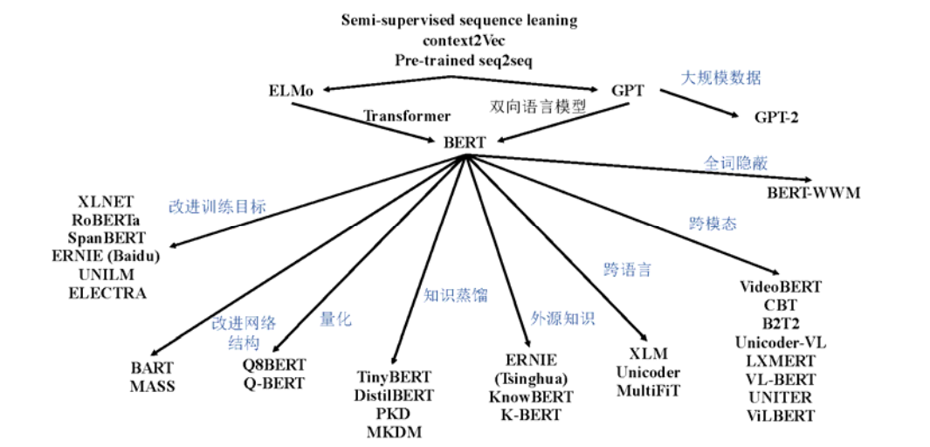
4 预训练语言模型——发展历程
天津科技大学

Slide 34
4 预训练语言模型——应用
天津科技大学
特定方面的情感分析方面：
Sun等人^{[30]}使用BERT模型作为特征抽取器,并对模型进行微调,在单句和句对两类输入的方面情感分析任务上都取得了相当大的性能提升
Karimi等人^{[31]}将对抗训练思想引入到模型学习过程，使用后训练 BERT作为语言模型,在方面抽取和方面情感分析两个子任务上都取得了性能上的改进。
Song等人^{[32]}提出使用 BERT隐藏层中蕴含的知识以增强其在基于方面的情感分析任务中的表现。
序列标注任务方面：
Tsai等人^{[33]}提出一种基于 BERT面向多语言的序列标注模型,采用知识蒸馏方法,在多种低资源语言上的词性标注和形态属性预测两个任务上性能较好,并在推理时间上缩短了27倍。

Slide 35
4 预训练语言模型——应用
天津科技大学
问答系统领域方面：
Chen等人^{[34]}引入 BERT模型,并对它们进行联合训练,相较于 RNN模型,识别和填充的准确率均有显著提升。
Gulyaev等人^{[35]}针对问答系统中的对话状态跟踪问题,提出了一种基于 BERT的面向目标多任务对话跟踪器(goal-oriented multi-task bert-based dialogue state tracker,简称 GOLOMB),在训练过程中联合学习对话跟踪过程中的多个子任务,将对话历史、可能的意图描述和槽位值共同输入到 BERT中完成编码,在多个评价指标上表现良好。
机器阅读理解任务方面：
Xu等人^{[36]}在机器阅读理解(machine reading comprehension,简称 MRC)任务的基础上提出了评论阅读理解(review reading comprehension,简称 RRC)任务，并提出了一种后训练 BERT算法,以增强对于评论信息的抽取能力。
杨中成^{[37]}将预训练语言模型融入到机器译文质量评估这一任务当中,将预训练语言模型中提取出的机器译文特征与依存句法信息相融合,以BERT+LSTM+多层感知机作为模型架构,提出了一种句子级的机器译文质量评估方法。

Slide 36
4 预训练语言模型
天津科技大学
[30] Sun C, Huang L, Qiu X. Utilizing BERT for aspect-based sentiment analysis via constructing auxiliary sentence. In: Proc. of the 2019 Conf. of the North American Chapter of the Association for Computational Linguistics: Human Language Technologies, Volume 1 (Long and Short Papers). 2019. 380–385.
[31] Karimi A, Rossi L, Prati A, et al. Adversarial training for aspect-based sentiment analysis with BERT. arXiv Preprint arXiv: 2001.11316, 2020.
[32] Song Y, Wang J, Liang Z, et al. Utilizing BERT intermediate layers for aspect based sentiment analysis and natural language inference. arXiv Preprint arXiv: 2002.04815, 2020.
[33] Tsai H, Riesa J, Johnson M, et al. Small and practical BERT models for sequence labeling. In: Proc. of the 2019 Conf. on Empirical Methods in Natural Language Processing and the 9th Int’l Joint Conf. on Natural Language Processing (EMNLP-IJCNLP). 2019. 3623–3627.
[34] Chen Q, Zhuo Z, Wang W. BERT for joint intent classification and slot filling. arXiv Preprint arXiv: 1902.10909, 2019.
[35] Gulyaev P, Elistratova E, Konovalov V, et al. Goal-oriented multi-task BERT-based dialogue state tracker. arXiv Preprint arXiv: 2002.02450, 2020.
[36] Xu H, Liu B, Shu L, et al. BERT post-training for review reading comprehension and aspect-based sentiment analysis. In: Proc. of the 2019 Conf. of the North American Chapter of the Association for Computational Linguistics: Human Language Technologies, Volume 1 (Long and Short Papers). 2019. 2324–2335.
[37] Yang ZC. Quality estimation of machine translation using pre-training language model [Ph.D. Thesis]. Beijing: Beijing Jiaotong University, 2019 (in Chinese with English abstract).

Slide 37
05
语言模型的未来发展

Slide 38
5 语言模型的未来发展
天津科技大学
(1)模型轻量化，将大规模模型蒸馏至更为简单的网络结构
(2)多模态融合方面，最大限度地保留编码后的信息，将计算机视觉领域的先进方法引入到模型中
(3)跨语言融合方面，进一步预训练目标任务，引入多语言监督数据集生成和增强算法
(4)知识图谱融合方面，将知识图谱中丰富的内在知识和内部推理形成的信息融入到预训练语言模型当中；通过外源知识的补充和引导,对预训练数据进行启发式指导下的数据增强
(5)预训练语言模型可解释性方面，对预训练语言模型的内在机理以及注意力机制的交互方式进行分析和解释

Slide 39
小组分工
天津科技大学
文献翻译及资料查询：吴世伟 刘垚
PPT：李慧 吴世伟
主讲人：李慧
问题回答：吴世伟 刘垚

